Slide 1
Jaringan Komputer
Physical Layer

Slide 2
Pembahasan
ISDN
Radio Selular
Satelit-satelit Komunikasi

Slide 3
ISDN (Integrated Services Digital Network)
ISDN adalah
Hasil penggabungan antara teknologi komunikasi dengan teknologi komputer, dimaksudkan untuk jaringan telekomunikasi publik yang mampu memberi layanan terintegrasi, seperti suara, video, dan data.
Narrowband ISDN adalah generasi pertama ISDN yang didasarkan pada pemakaian saluran 64 Kbps sebagai unit dasar switching dan berorientasi circuit switching. Kontribusi teknis utama dari narrowband ISDN adalah frame-relay.

Slide 4
ISDN (Integrated Services Digital Network)
Broadband ISDN, generasi kedua, mendukung rate data yang sangat tinggi (100 Mbps) dan berorientasi packet switching. Kontribusi teknis utama dari broadband ISDN adalah ATM yang juga disebut sebagai cell-relay.

Slide 5
ISDN (Integrated Services Digital Network)
Channel-channel ISDN adalah:
Channel B: 64 Kbps
Channel D: 16 atau 64 Kbps
Channel H: 384 Kbps (H0), 1536 Kbps (H11), dan 1920 Kbps (H12)

Slide 6
ISDN (Integrated Services Digital Network)
Channel B:
channel pemakai dasar, dapat dipergunakan untuk membawa suara digital (64 Kbps PCM), data berkecepatan tinggi (circuit switched dan packet switched), faksimile, dan juga video.
Channel D:
memiliki dua tujuan, pertama untuk membawa informasi pensinyalan kontrol panggilan circuit switched, dan kedua bisa dipakai untuk sebagai packet switching atau hubungan jarak jauh berkecepatan rendah pada saat tidak ada informasi pensinyalan.

Slide 7
ISDN (Integrated Services Digital Network)
Ada layanan akses utama yaitu:
BRI (Basic Rate Interface)
menyediakan 2 channel B dan 1 channel D, total 192 Kbps.
PRI (Primary Rate Interface).
menyediakan 23 channel B, dan 1 channel D (64 Kbps) dengan total 1,544 Mbps, atau 30 channel B ditambah 1 channel D (64 Kbps) dengan total 2,048 Mbps.

Slide 8
Jaringan Selular
Jaringan ini cocok untuk melayani daerah dengan cakupan luas dan operasi mobile.
Jaringan ini memanfaatkan konsep microcell, teknik frequency reuse dan teknik handover.
Kelemahannya adalah memiliki kompleksitas perencanaan yang tinggi

Slide 9
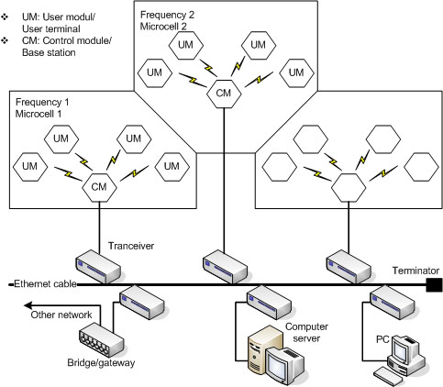
Jaringan Selular

